Slide 1
Курсова робота на тему: «Програма збору інформації про систему»
Розов Б.О., ІПЗ-16-1бд
Запоріжжя, 2019

Slide 2
Технічне завдання
Програма збору інформації про систему
Можливості її включають в себе повний набір відомостей про комп'ютер
Функціонально присутні закладки:
System - містить відомості про вміст комп'ютера,
Memory - містить інформацію про оперативну пам'ять,
Software - показує програмне забезпечення, встановлене на комп'ютері,
Drives - покаже версію операційної системи, загальну інформацію по запущеним процесам, ниткам, віртуальним машинам,
Summary - покаже версію операційної системи, загальну інформацію по запущеним процесам, ниткам, віртуальним машинам
I/O Devices - містить інформацію про диски

Slide 3
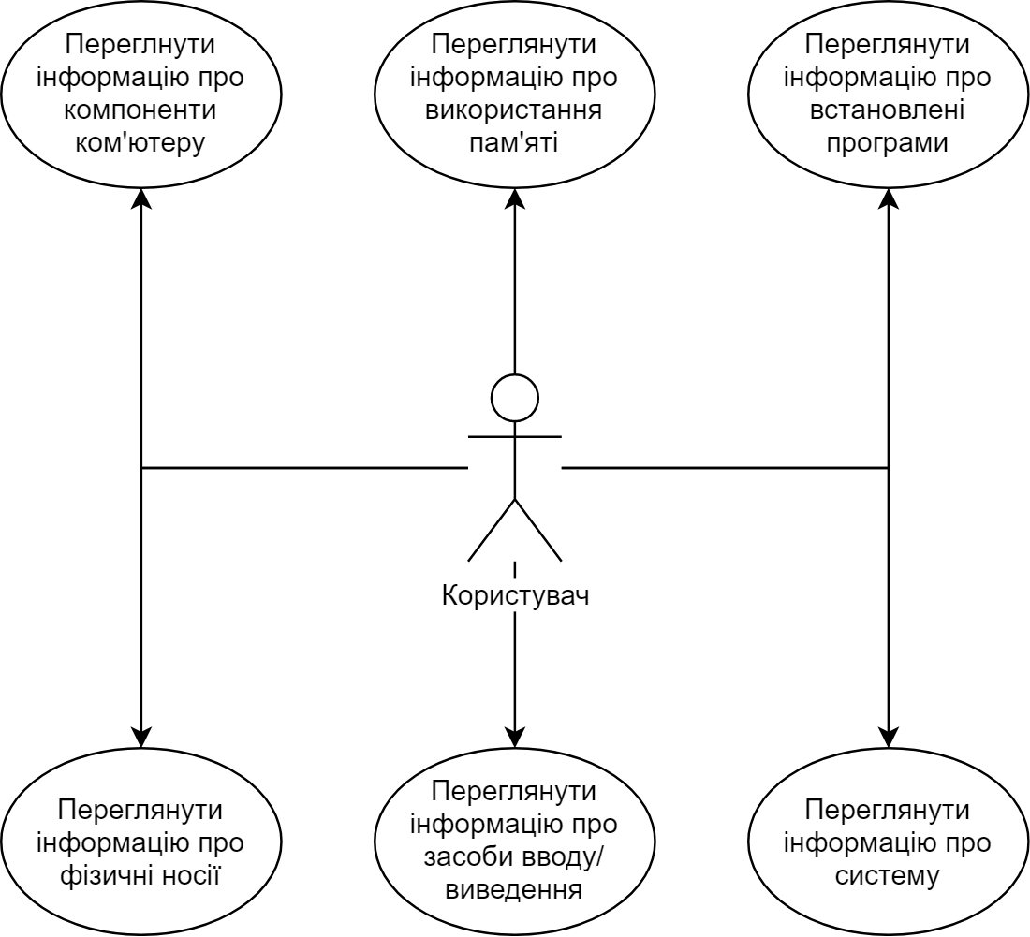
Діаграма варіантів використання

Slide 4
Можливі засоби розробки

Slide 5
Windows Forms
Переваги:
Простота розробки
Убудованість у Visual Studio IDE
Вбудований редактор форм
Недоліки:
Застарілість
Обмеженість

Slide 6

JUCE
Переваги:
Привабливий дизайн за замовченням
Недоліки:
Відсутність вбудованого редактору форм
Низька швидкість

Slide 7

QT
Переваги:
Гнучкість
Вбудований дизайнер форм
Недоліки:
Складність

Slide 8
Хід розробки

Slide 9
1. Використання Windows API
Початкова ідея – використання Windows API для усіх модулів системи
Причина відмови – відсутність гнучкості та універсальності, різні засоби звертання до кожного компонента системи

Slide 10
2. Використання WMI
Windows Management Instrumentation, пропоную універсальний спосіб звертання для отримання інформації про різні компоненти системи
Причина відмови – відсутність сумісності з Qt

Slide 11
3. Комбінований метод
Використання CLR (Common Language Runtime) дає нам змогу використовувати .NET обробник WMI, що у свою чергу є сумісним з Qt засобом

